Slide 1
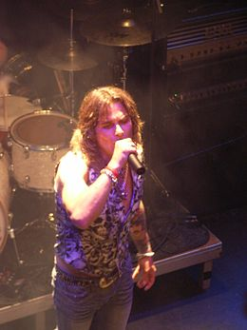
Little
White Lion

Slide 2
1.Alone in the sea
2a. Fighter for peace
2b. Without weapon on your head
3. White Lion
4. Rainbow Warrior
5. Green Peace
6. explosion du rainbow warrior
7. Service français
8. France
9. Mort d'un photographe
10. Nouvelle Zélande

